Slide 2
CLASIFICACIÓN Y RECONOCIMIENTO DE PATRONES Contexto General
JOHN W. BRANCH
Profesor Titular
Departamento de Ciencias de la Computación y de la Decisión
Director del Grupo de I+D en Inteligencia Artificial – GIDIA
jwbranch@unal.edu.co
Oficina: Bloque M8A - 307

Slide 3
OBJETIVOS DEL CURSO
Identificar los componentes principales de un sistema de Clasificación y Reconocimiento de Patrones
Estudiar los conceptos básicos de extracción de características, selección de características, clasificación y evaluación de desempeño
Implementar los algoritmos asociados con las distintas etapas y modelos de un sistema de Clasificación y Reconocimiento de Patrones.
Aplicar métodos de Clasificación y Reconocimiento de Patrones para resolver un problema real.

Slide 4
CONTENIDO
1. Adquisición y Procesamiento de Datos.
2. Extracción de Características.
3. Selección de Características.
4. Aprendizaje Supervisado.
5. Aprendizaje No Supervisado
6. Evaluación de Desempeño.
7. Casos de Aplicación.

Slide 5
EVALUACIÓN
Seguimiento (30%): Lecturas, Ejercicios y Talleres de aplicación, relacionados con Clasificación y Reconocimiento de Patrones.
Proyecto Final (70%): Solución de un problema específico, empleando Clasificación y Reconocimiento de Patrones.

Slide 6
CALENDARIO
Viernes 8, 15, 22, 29 de marzo / 2:00pm-7:00pm
Sábado 9, 16, 23, 30 de marzo / 7:00am -12:00m
Viernes 5 de abril / 2:00pm-7:00pm
Sábado 6 de abril / 7:00am -12:00m

Slide 7
ALGUNAS PREGUNTAS QUE BUSCA RESPONDER EL CURSO
¿Cuál es la mejor estrategia para resolver un problema concreto?
¿Cuáles son las características más significativas?
¿Cuántas muestras necesito?
¿Cuál es el grado de precisión de mi solución?
De las soluciones propuestas, ¿cuál es más eficiente y eficaz?

Slide 8
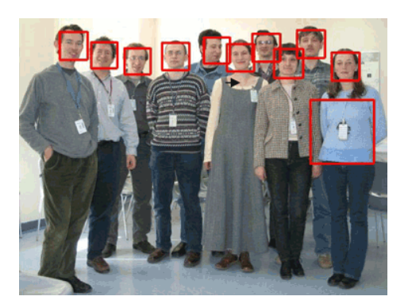
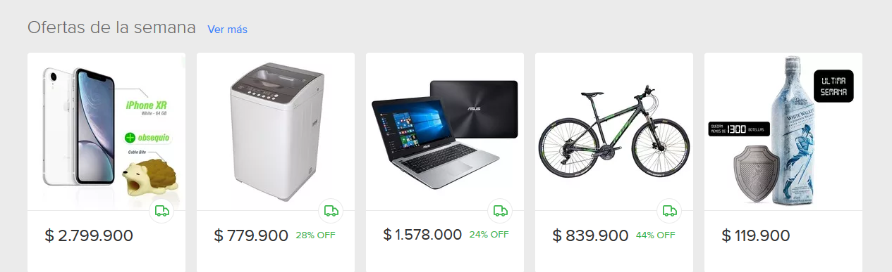
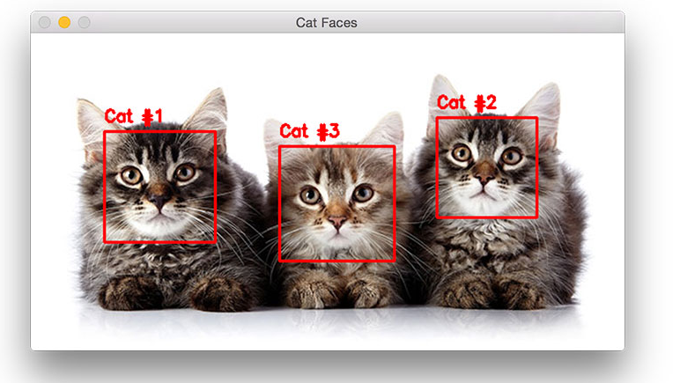
EJEMPLOS
Sistemas de recomendación para el cliente.
Detección de robos y fraudes bancarios.
Distinguir gatos y personas en una foto.

Slide 9
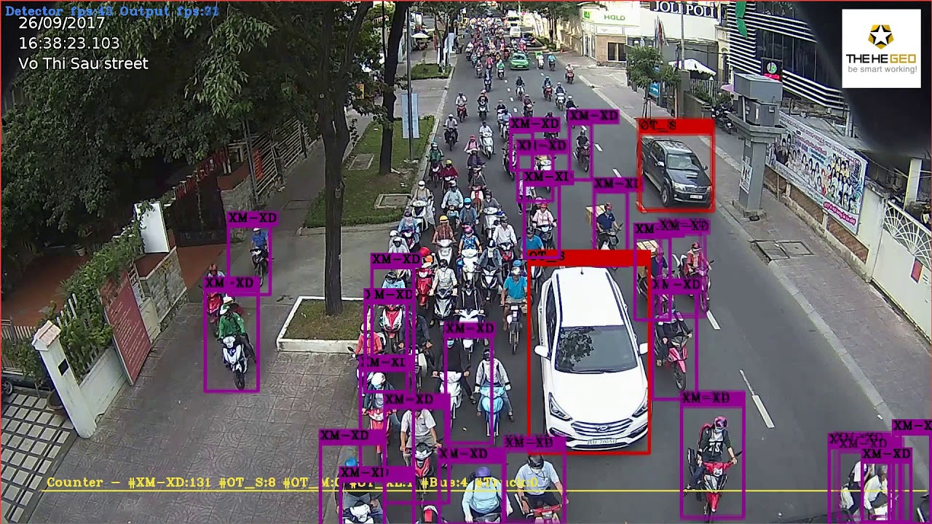
EJEMPLOS
Predicción meteorológica.
Evaluación del tráfico y predicción de la ruta mas corta.

Slide 10
Plataformas Tecnológicas
https://azure.microsoft.com/es-es/
https://cloud.google.com
https://powerbi.microsoft.com/es-es/
https://www.tableau.com
https://jupyter.org
https://zeppelin.apache.org
https://www.cs.waikato.ac.nz/ml/weka/index.html

Slide 11
EL QUÉ

Slide 12
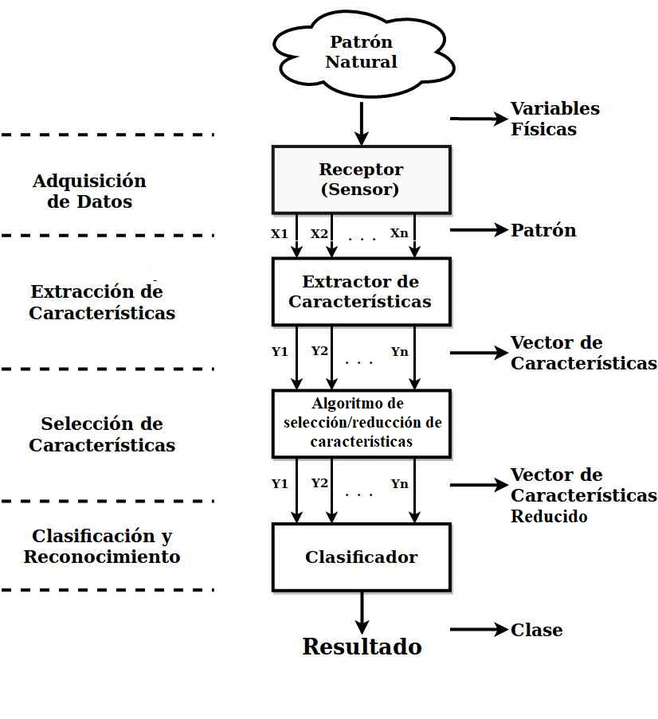
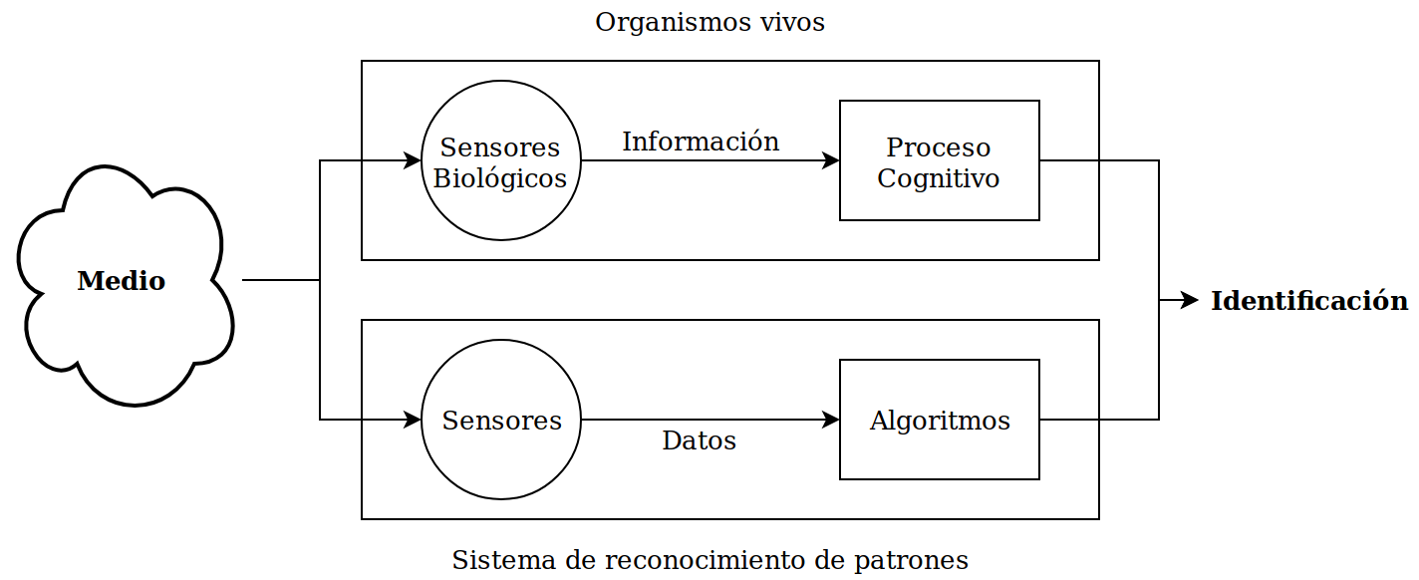
Etapas Sistema de Clasificación y Reconocimiento de Patrones

Slide 13
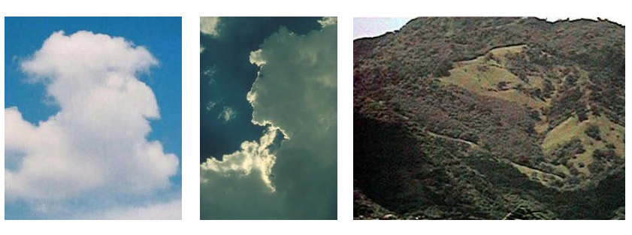
LA PERCEPCIÓN
¿Por qué vemos patrones en objetos? Esto se conoce como pareidolia: la percepción imaginada de un patrón o un significado donde no lo hay.

Slide 14
LA PERCEPCIÓN
¿Por qué los humanos son tan buenos reconociendo patrones?
Dra. Nouchine Hadjkhani de la Universidad de Harvard: Los humanos llegan a este mundo “con los cables preconectados” para detectar caras. Un buen sistema de CRP proporciona una ventaja competitiva a la hora de la supervivencia (discriminar amigo/enemigo) y reproducción.
¿Por qué no imitarlos al diseñar sistemas automáticos de reconocimiento de patrones?
Aún no se sabe como los humanos reconocen los patrones.

Slide 15
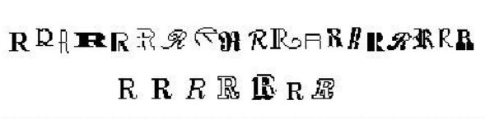
LA PERCEPCIÓN
A la edad de cinco años la mayoría de los niños pueden reconocer dígitos y letras: – Grandes, pequeños, escritos a mano, rotados, incompletos...
Reproducir esta capacidad por medio de los computadores es sorprendentemente difícil , de hecho, tras 50 años de investigación no existe actualmente ningún sistema de CRP de propósito general que sea capaz de aproximarse a la capacidad humana.

Slide 16
PERCEPCIÓN vs CRP
Pueden realizar tareas monótonas y repetitivas con menos errores.
Trabajar en zonas peligrosas.
Funcionar en lugares inhóspitos.
Económicos y autónomos.
Realizar cálculos precisos.

Slide 17
CLASIFICACIÓN Y RECONOCIMIENTO DE PATRONES
La Clasificación y Reconocimiento de Patrones (CRP) es una rama de la Inteligencia Artificial.
Se trata de crear algoritmos computacionales capaces de aprender a partir de conjuntos de datos.
La CRP está íntimamente relacionada con el Aprendizaje de Máquinas.

Slide 18
CLASIFICACIÓN Y RECONOCIMIENTO DE PATRONES
El reconocimiento de patrones está encaminado al desarrollo e implementación de algoritmos capaces de descubrir regularidades en un conjunto de datos.
Los algoritmos de reconocimiento de patrones utilizan dichas regularidades para ejecutar acciones tales como el agrupamiento o clasificación de datos.

Slide 19
ALGUNOS CONCEPTOS IMPORTANTES
Regresión
Clasificación.
Conjunto de entrenamiento.
Conjunto de prueba.
Error de entrenamiento y error de prueba.
Maldición de la dimensionalidad.
Generalización.

Slide 20
¿CÓMO?

Slide 21
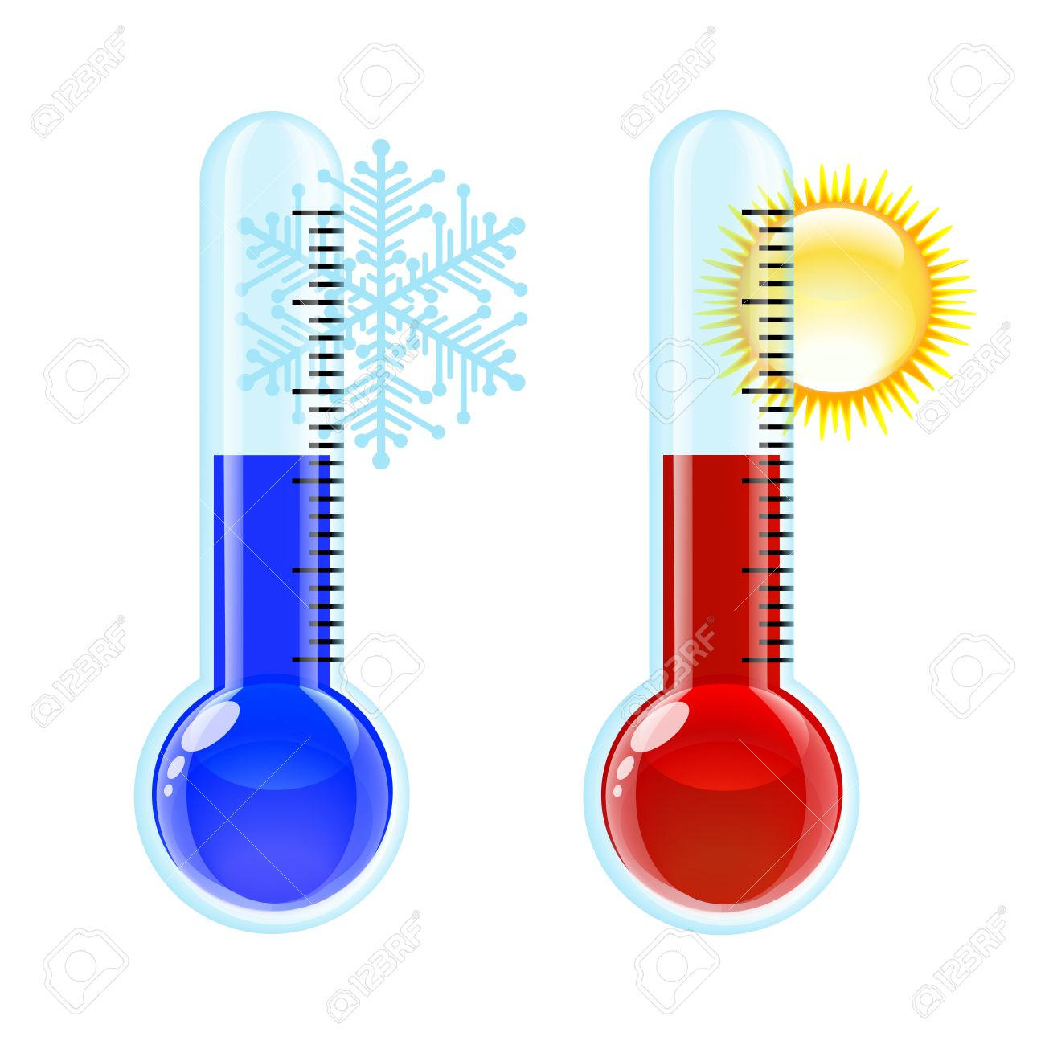

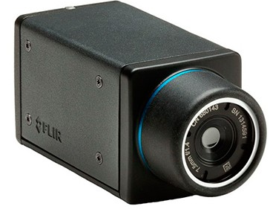
DATOS
Los datos son obtenidos del medio de aplicación con la ayuda de sensores que recogen información del medio para luego ser almacenada de forma digital. También pueden proceder de otras fuentes como lo son pruebas físico-químicas o encuestas hechas con formularios.

Slide 22
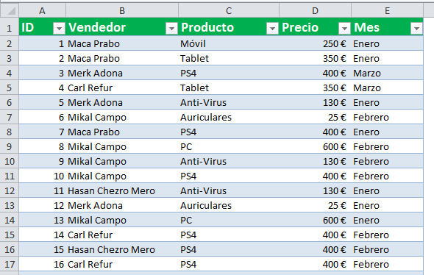
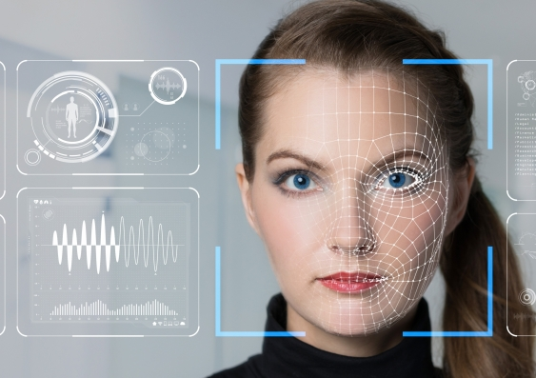
DATOS
Así entonces a partir de sensores y demás medios se tienen fuentes de datos como las siguientes:
Texto / Audio / Video / Imagen
https://medium.com/datadriveninvestor/the-50-best-public-datasets-for-machine-learning-d80e9f030279
http://kaggle.com
http://mlr.cs.umass.edu/ml/

Slide 23
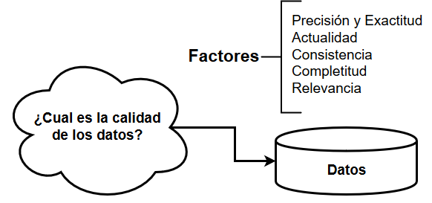
DATOS
Calidad: La integridad de datos consiste en asegurar que los datos sean correctos y que no presenten inconsistencias.

Slide 24
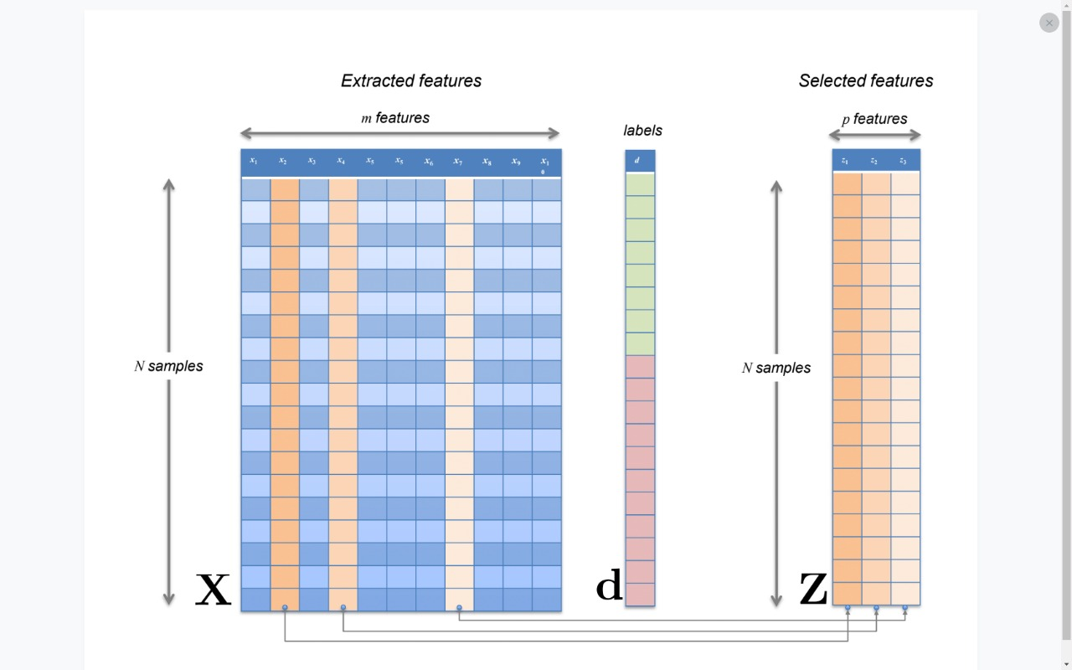
EXTRACCIÓN Y SELECCIÓN DE CARACTERÍSTICAS

Slide 25
EXTRACCIÓN DE CARACTERÍSTICAS
Es el proceso de generar características que puedan ser usadas en el proceso de clasificación de los datos. En ocasiones viene precedido por un preprocesamiento, necesario para corregir posibles deficiencias en los datos debido a errores de la adquisición, o bien para preparar los datos de cara a posteriores procesos en las etapas de selección características y/o clasificación.

Slide 26
EXTRACCIÓN DE CARACTERÍSTICAS
Es el proceso de generar características que puedan ser usadas en el proceso de clasificación de los datos.
Este proceso generalmente se refiere a la generación nuevas características a partir de combinaciones polinomiales de otras características.
Su principal objetivo consiste en reducir la dimensión de los datos de entrada sin perder la información principal de los mismos.
$$f_{new}=f_{0}α_{0}+f_{1}α_{1}+f_{3}α_{3}+…+f_{n}α_{n}$$

Slide 27
EXTRACCIÓN DE CARACTERÍSTICAS
Las características elementales están explícitamente presentes en los datos adquiridos y pueden ser pasados directamente a la etapa de clasificación. Las características de alto orden son derivadas de las elementales y son generadas por manipulaciones o transformaciones en los datos.

Slide 28
EXTRACCIÓN DE CARACTERÍSTICAS
En ocasiones, antes de extraer características, es necesario realizar un pre-procesamiento de los datos, es decir, mitigar problemas que estos puedan presentar como:
Presencia de ruido
Datos atípicos
Datos en diferentes escalas
Datos duplicados

Slide 29
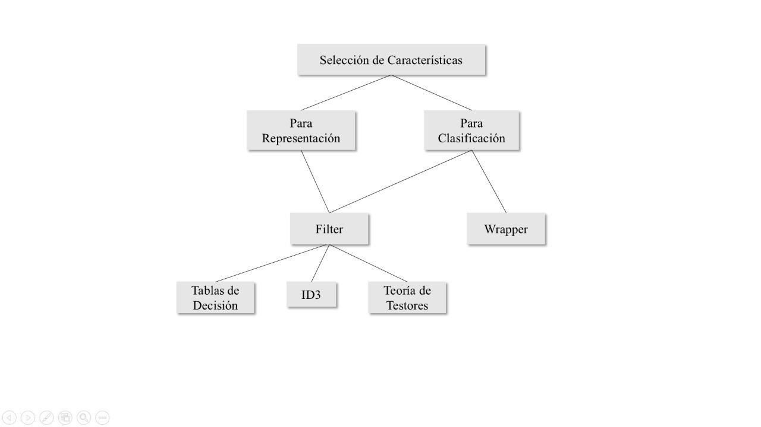
SELECCIÓN DE CARACTERÍSTICAS

Slide 30
SELECCIÓN DE CARACTERÍSTICAS
Consiste en seleccionar cuál es el tipo de características o rasgos más adecuados para describir los objetos. Para ello, se deben localizar los rasgos que inciden en el problema de manera determinante.
Es el proceso de seleccionar un subconjunto de características pertinentes (variables, predictores) para su uso en construcción de modelos.
Eliminar características constantes y/o redundantes.
Dadas dos características altamente correlacionadas, eliminar una de estas.
Análisis de componentes principales.

Slide 31
SELECCIÓN DE CARACTERÍSTICAS
La selección de características puede diferenciarse según los objetivos buscados:
Para la clasificación: la selección de características relevantes, a partir del conjunto total de características que describen a los objetos, se hace con dos motivos fundamentales: mejorar la clasificación o aumentar la velocidad de procesamiento.
Para la representación: decidir qué características representan mejor a cierto tipo de objetos.

Slide 32
SELECCIÓN DE CARACTERÍSTICAS
Estrategias de selección de características:
wrapper: la selección de características se hace usando información del mecanismo de clasificación.
filter: la selección se hace con un criterio independiente del clasificador. Incluye algunos métodos como:
Tablas de decisión: se busca un subconjunto mínimo de variables que no introduzca confusión entre clases.
ID3: se crea un árbol de decisión y se selecciona un conjunto de variables que permita discriminar entre clases.
Teoría de testores: se buscan todos los subconjuntos de variables discriminantes minimales, con estos se evalúa la relevancia de cada variable y se seleccionan aquellas con mayor relevancia.

Slide 33
SELECCIÓN DE CARACTERÍSTICAS
Ante un problema o estudio con gran cantidad de datos, es necesario reducir las dimensiones para facilitar la obtención de nuevo conocimiento en forma oportuna o poder resolverlo computacionalmente hablando.
Otros motivos son:
Para evitar características no descriptivas
Evitar características correlacionadas
Simplificar la etapa de pruebas
Evitar la maldición de la dimensionalidad
Evitar falsas correlaciones

Slide 34
SELECCIÓN DE CARACTERÍSTICAS
Búsqueda exhaustiva: Es una técnica trivial pero a menudo usada, que consiste en enumerar sistemáticamente todos los posibles candidatos para la solución de un problema, con el fin de chequear si dicho candidato satisface la solución al mismo.

Slide 35
SELECCIÓN DE CARACTERÍSTICAS
Branch and Bound: El método de diseño de algoritmos Ramificación y poda (también llamado Ramificación y Acotación) es una variante del Backtracking, mejorado sustancialmente. El término (del inglés, Branch and Bound) se aplica mayoritariamente para resolver cuestiones o problemas de optimización.

Slide 36
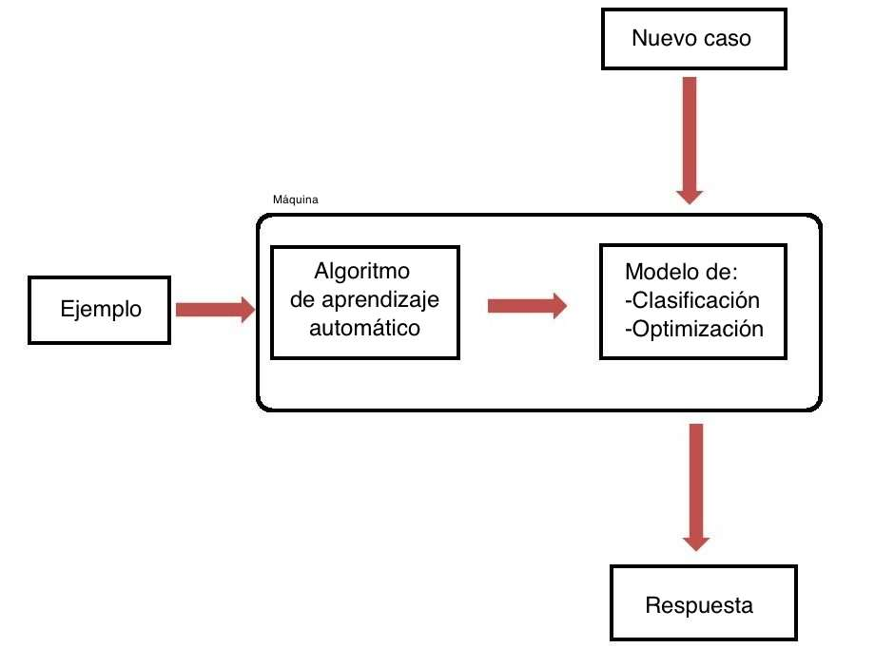
APRENDIZAJE
El aprendizaje de máquina (del inglés, machine learning) es el subcampo de las ciencias computacionales y una rama de la inteligencia artificial, cuyo objetivo es desarrollar técnicas que permitan que las computadoras aprendan.

Slide 37
APRENDIZAJE
Según Herbert A. Simon, pionero de la inteligencia artificial:
<<El aprendizaje es cualquier cambio que haga un sistema para adaptarse a su medio ambiente…Permite a un sistema hacer la misma tarea de una forma más eficiente la próxima vez.>>

Slide 38
APRENDIZAJE
Aprendizaje supervisado - Principalmente se aplica en tareas de:
Regresión
Clasificación.
Aprendizaje no supervisado – Principalmente se aplica en tareas de:
Agrupamiento / Segmentación.
Estimación de densidad.
Estimación de elementos atípicos.
Reducción de dimensionalidad.

Slide 39
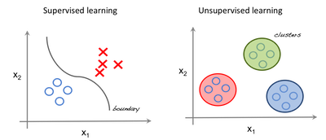
APRENDIZAJE

Slide 40
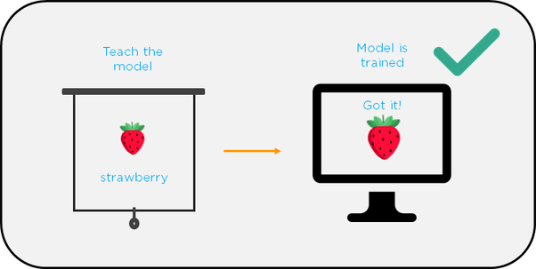
APRENDIZAJE SUPERVISADO
En CRP, el aprendizaje supervisado es una familia de técnicas en las que se le indica al sistema de forma explicita la entrada y la salida esperada para una tarea. Los datos de entrenamiento consisten de pares de objetos (normalmente vectores): una componente del par son los datos de entrada y el otro, los resultados deseados.

Slide 41
APRENDIZAJE SUPERVISADO
Las tareas que se resuelven mediante esta familia de técnicas, generalmente consisten en:
Tareas de clasificación: La salida del sistema es una categoría o etiqueta, por ejemplo, determinar si un texto es positivo o negativo mediante análisis de sentimientos.
Tareas de regresión: La salida del sistema es un valor continuo, por ejemplo: predecir el número de clientes que se espera después de lanzada una campaña de ventas.

Slide 42
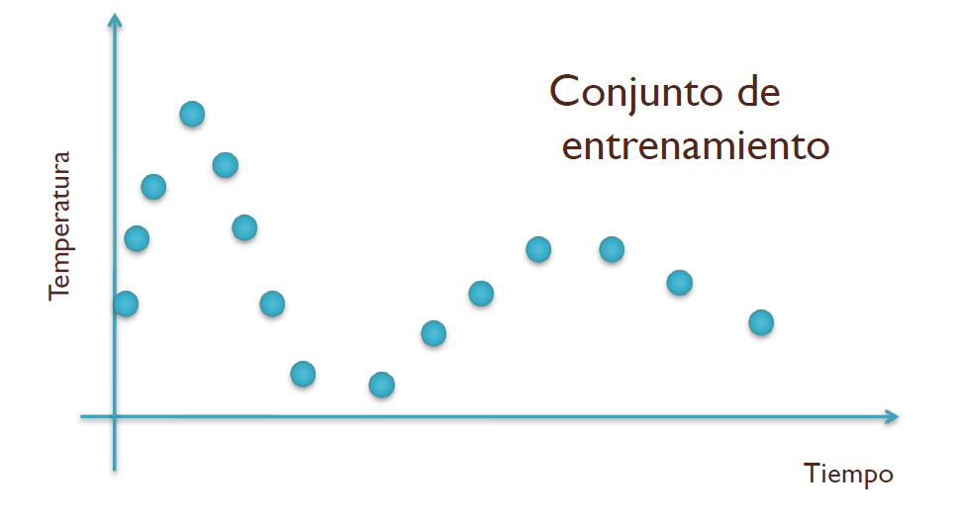
APRENDIZAJE SUPERVISADO: REGRESIÓN

Slide 43
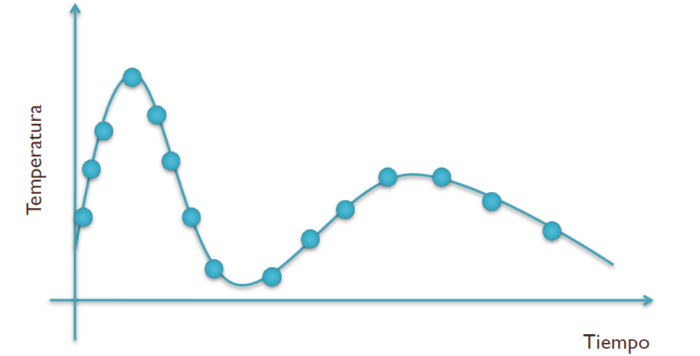
APRENDIZAJE SUPERVISADO: REGRESIÓN

Slide 44
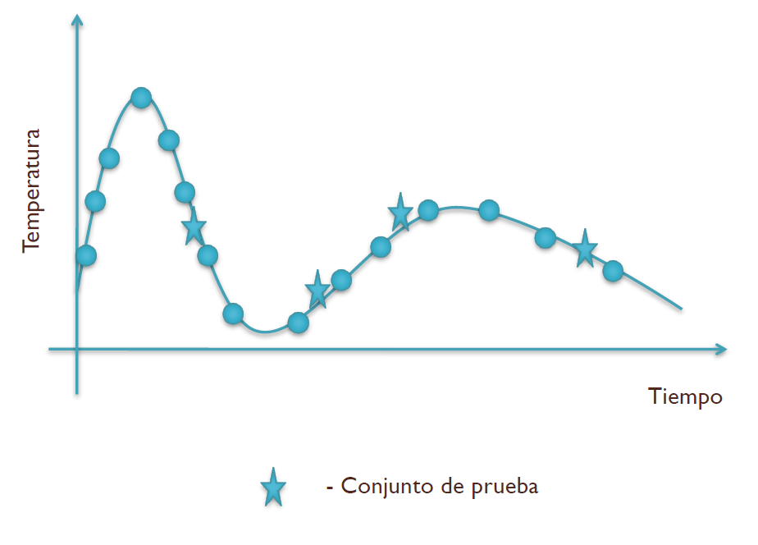
APRENDIZAJE SUPERVISADO: REGRESIÓN

Slide 45
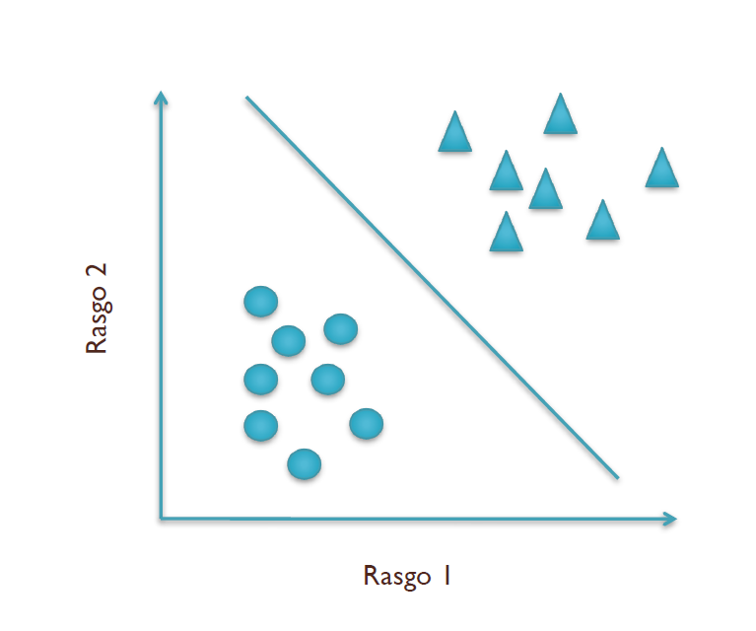
CLASIFICADOR LINEAL
Un clasificador lineal logra esto tomando una decisión de clasificación basada en el valor de una combinación lineal de sus características.

Slide 46
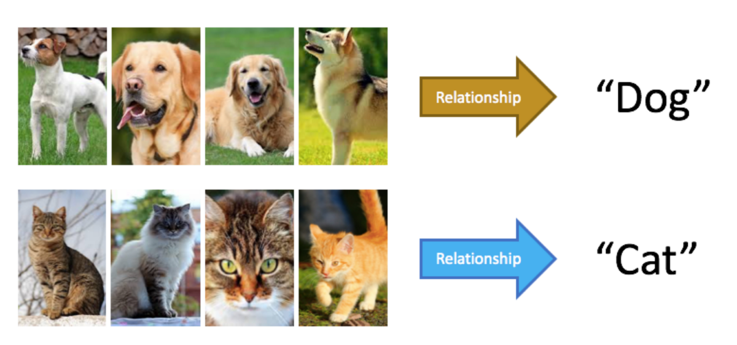
APRENDIZAJE SUPERVISADO: CLASIFICACIÓN

Slide 47
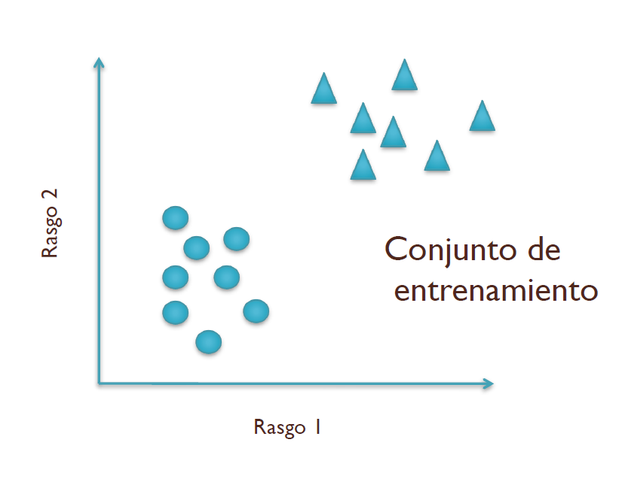
APRENDIZAJE SUPERVISADO: CLASIFICACIÓN

Slide 48
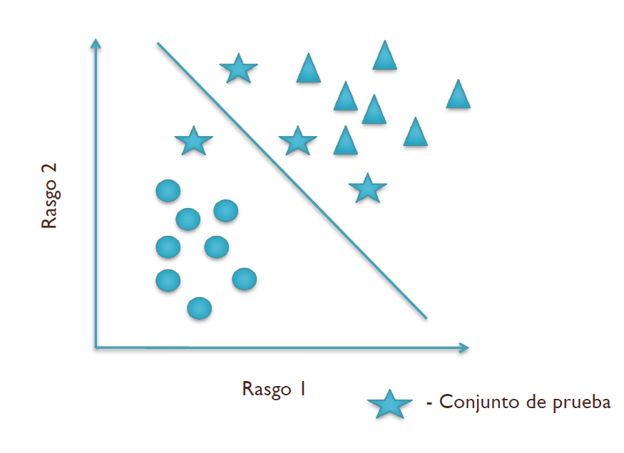
APRENDIZAJE SUPERVISADO: CLASIFICACIÓN

Slide 49

ÁRBOL BINARIO DE DECISIÓN
Un árbol de decisión es un modelo de predicción utilizado en diversos ámbitos. Dado un conjunto de datos se fabrican diagramas de construcciones lógicas, muy similares a los sistemas de predicción basados en reglas.

Slide 50
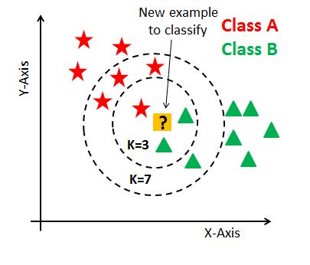
VECINO MÁS CERCANO
El método de los vecinos más cercanos se basa en clasificar datos nuevos a partir de las clases de los K vecinos más cercanos, donde la cercanía se mide con una función de distancia.

Slide 51
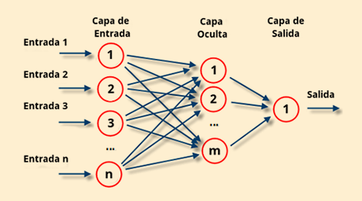
REDES NEURONALES
Las redes neuronales artificiales son un modelo computacional vagamente inspirado en el comportamiento observado en su homólogo biológico​. Consiste en un conjunto de unidades, llamadas neuronas artificiales, conectadas entre sí para transmitirse señales.

Slide 52
APRENDIZAJE NO SUPERVISADO
Los algoritmos de aprendizaje no supervisado trabajan con datos no etiquetados y en lugar de clasificar buscan agrupar los datos o encontrar patrones en los mismos.

Slide 53
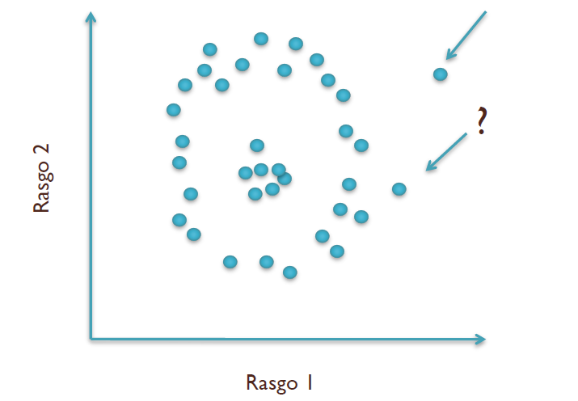
APRENDIZAJE NO SUPERVISADO: DETECCIÓN DE ELEMENTOS ATÍPICOS

Slide 54
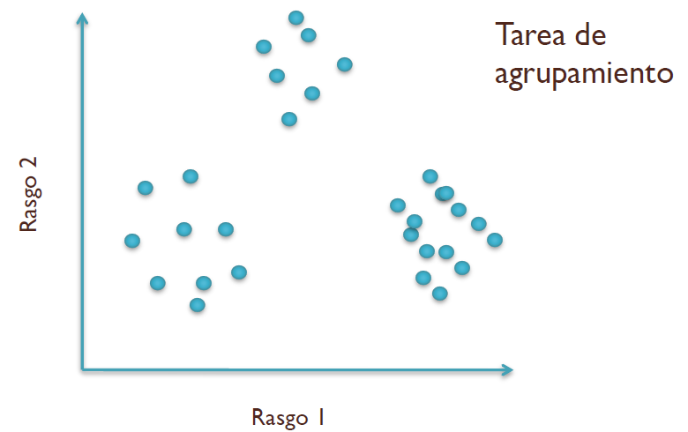
APRENDIZAJE NO SUPERVISADO: AGRUPAMIENTO

Slide 55
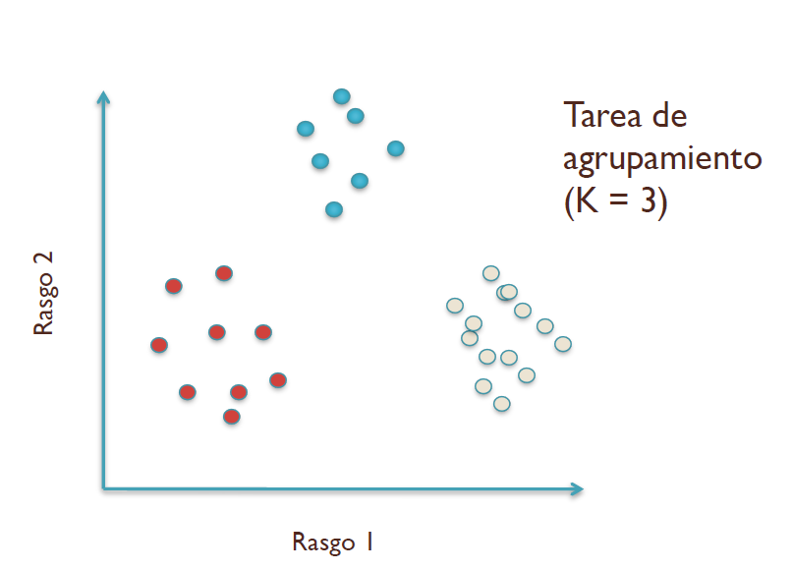
APRENDIZAJE NO SUPERVISADO: AGRUPAMIENTO

Slide 56
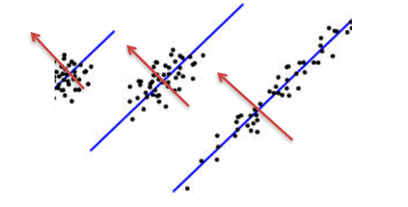
COMPONENTES PRINCIPALES PARA REDUCIR LA DIMENSIONALIDAD
Se trata de un método que convierte un conjunto de observaciones de variables posiblemente correlacionadas en un conjunto de valores de variables sin correlación lineal llamadas componentes principales.
La idea clave es encontrar un sistema coordenado que refleja las direcciones de mayor variabilidad de los datos.
Análisis de componentes principales: técnica utilizada para describir un conjunto de datos en términos de nuevas variables ("componentes") no correlacionadas. Los componentes se ordenan por la cantidad de varianza original que describen, por lo que la técnica es útil para reducir la dimensionalidad de un conjunto de datos.

Slide 57
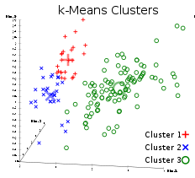
K-MEANS
K-medias tiene como objetivo la partición de un conjunto de n observaciones en k grupos en el que cada observación pertenece al grupo cuyo valor medio es más cercano.

Slide 58
¿PARA QUÉ?

Slide 59
APLICACIONES GENERALES
Sistemas semiautomáticos de diagnóstico médico.
Reconocimiento de voz.
Análisis automático del lenguaje.
Visión computacional (análisis de imágenes y video).
Minería de datos (WWW, dispositivos móviles).
Detección de anomalías, fraudes.
Reconocimiento biométrico.

Slide 60
RESUMEN
Los objetivos del Reconocimiento de Patrones está relacionados con la elección del algoritmo más apropiado para el problema a resolver.
Se precisa conocimiento a priori (distribución de los datos, complejidad del problema, física del fenómeno que generó los datos, etc.)
En ausencia de conocimiento a priori no hay ningún clasificador mejor que otro. Sin embargo con información a priori, algunos clasificadores funcionan mejor con ciertos tipos de problemas.
El reto es entonces identificar el clasificador o la combinación adecuada para el problema a resolver.

Slide 61

Preguntas
?
?
?
?

Slide 63

Reconocimiento de Patrones
Domingo Mery
Departmento de Ciencia de la Computación
Escuela de Ingeniería
Universidad Católica de Chile
Ejemplo Práctico – Mandarinas vs. Naranjas
[ Capítulo 1 ]

Slide 64
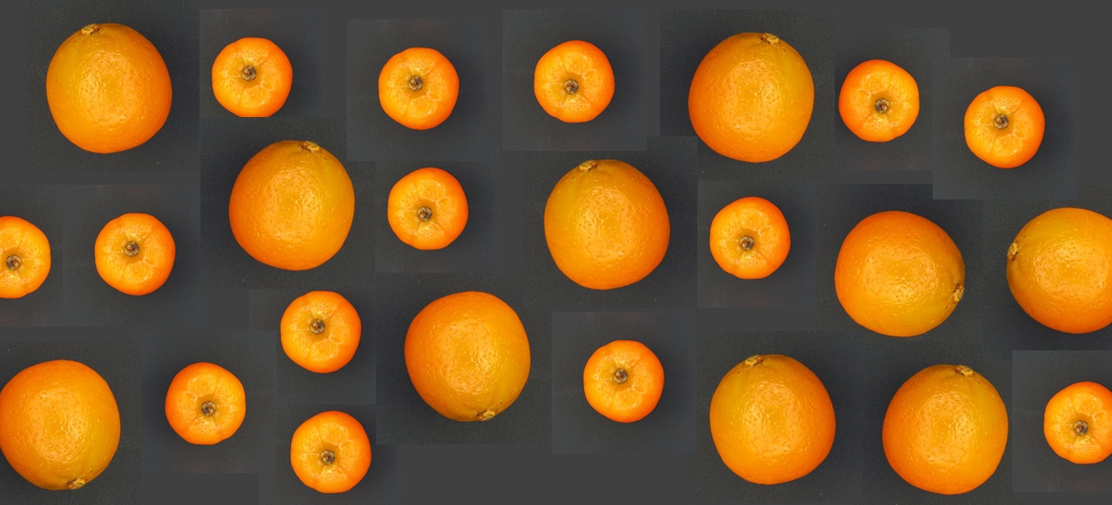
Un ejemplo práctico
¿cómo separar las mandarinas de las naranjas?

Slide 65
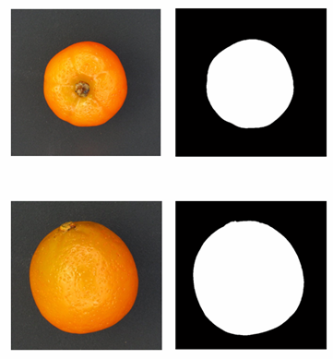
Un ejemplo práctico
Medición del tamaño es una buena alternativa: (las mandarinas son más pequeñas)
Área = 15.457 pixeles
Área = 18.583 pixeles

Slide 66
Un ejemplo práctico
Recolección de información: Área en Pixeles
Naranja-01 | 19.327 | Mandarina-01 | 13.221
Naranja-02 | 18.265 | Mandarina-02 | 14.987
Naranja-03 | 17.456 | Mandarina-03 | 15.321
Naranja-04 | 19.341 | Mandarina-04 | 15.987
Naranja-05 | 16.342 | Mandarina-05 | 16.345
Naranja-06 | 16.987 | Mandarina-06 | 15.965
Naranja-07 | 17.001 | Mandarina-07 | 16.341
: | 19.056 | :
Naranja-75 | 15.900 | Mandarina-50 | 13.439

Slide 67
Un ejemplo práctico
Histogramas:
mandarinas
área
naranjas
área
8.000 10.000 12.000 14.000 16.000 18.000 20.000

Slide 68
Un ejemplo práctico
Línea de decisión:
mandarina
naranja
mandarinas
área
naranjas
área
8.000 10.000 12.000 14.000 16.000 18.000 20.000
pixeles

Slide 69
Un ejemplo práctico
La separación es buena pero no es perfecta

Slide 70
Un ejemplo práctico
Línea de decisión:
mandarina
naranja
mandarinas
¿Y si las mandarinas son mucho
más caras que las naranjas?
área
?????
naranjas
área
8.000 10.000 12.000 14.000 16.000 18.000 20.000
pixeles

Slide 71
Un ejemplo práctico
Línea de decisión:
mandarina
naranja
mandarinas
¿Y si las mandarinas son mucho
más caras que las naranjas?
área
naranjas
área
8.000 10.000 12.000 14.000 16.000 18.000 20.000
pixeles

Slide 72
Un ejemplo práctico
Todas las mandarinas son clasificadas perfectamente
… pero el costo es que hay varias naranjas mal clasificadas

Slide 73
Un ejemplo práctico
Línea de decisión:
mandarina
¿Y si hay muchas más naranjas
que mandarinas (y valen lo mismo)?
naranja
mandarinas
área
?????
naranjas
área
8.000 10.000 12.000 14.000 16.000 18.000 20.000
pixeles

Slide 74
Un ejemplo práctico
Línea de decisión:
mandarina
¿Y si hay muchas más naranjas
que mandarinas (y valen lo mismo)?
naranja
mandarinas
área
naranjas
área
8.000 10.000 12.000 14.000 16.000 18.000 20.000
pixeles

Slide 75
Un ejemplo práctico
Todas las naranjas son clasificadas perfectamente
… pero el costo es que hay varias mandarinas mal clasificadas

Slide 76
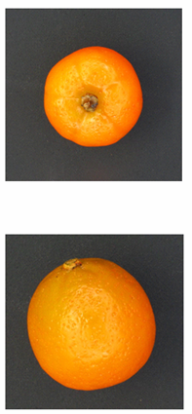
Un ejemplo práctico
¿Cómo mejorar el desempeño?
Medición del color es una segunda alternativa:
(las naranjas son más verdes)
Verde = 23.6%
Verde = 46%

Slide 77
Un ejemplo práctico
Recolección de información: Porcentaje de Verde
Naranja-01 | 41.3 | Mandarina-01 | 23.6
Naranja-02 | 39.8 | Mandarina-02 | 30.1
Naranja-03 | 36.5 | Mandarina-03 | 37.1
Naranja-04 | 44.6 | Mandarina-04 | 17.9
Naranja-05 | 41.2 | Mandarina-05 | 19.7
Naranja-06 | 44.9 | Mandarina-06 | 30.5
Naranja-07 | 44.4 | Mandarina-07 | 35.4
: |  | :
Naranja-75 | 38.7 | Mandarina-50 | 33.6

Slide 78
Un ejemplo práctico
Histogramas:
mandarinas
verde
naranjas
verde
15 20 25 30 35 40 45%

Slide 79
Un ejemplo práctico
Histogramas:
mandarina
naranja
mandarinas
verde
naranjas
verde
15 20 25 30 35 40 45%

Slide 80
Un ejemplo práctico
Uso de dos características:
área
naranja
mandarina
verde

Slide 81
Un ejemplo práctico
Uso de dos características:
área
verde

Slide 82
Un ejemplo práctico
Uso de dos características:
área
verde

Slide 83
Un ejemplo práctico
Uso de dos características:
área
SOBREENTRENAMIENTO!!
verde

